Slide 1

BÀI 37 SINH SẢN Ở SINH VẬT

Slide 2
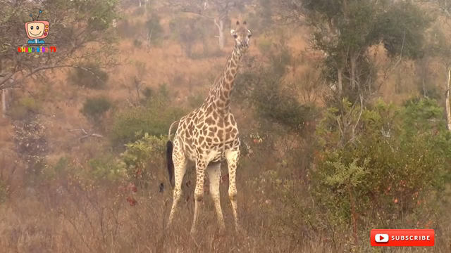
KHỞI ĐỘNG
MỜI CÁC EM XEM VIDEO DỚI ĐÂY
các sinh vật sinh sản bằng hình thức nào?

Slide 3
NỘI DUNG BÀI HỌC
I. KHÁI NIỆM SINH SẢN
IV. VẬN DỤNG
II. SINH SẢN VÔ TÍNH Ở SINH VẬT
V. LUYỆN TẬP
III. SINH SẢN HỮU TÍNH Ở SINH VẬT

Slide 4
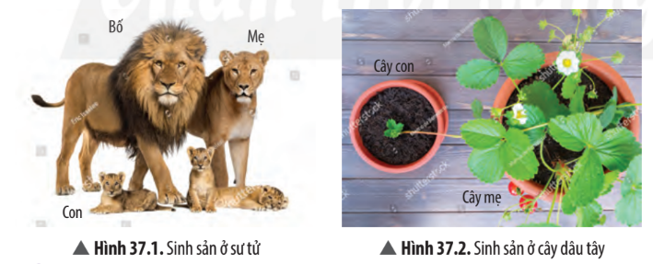
1. KHÁI NIỆM SINH SẢN
Quan sát Hình 37.1 và 37.2, em có nhận xét gì về số lượng bố mẹ tham gia sinh sản, đặc điểm cơ thể con ở sư tử và cây dâu tây?
- Có 2 cá thể gồm sư tử bố và sư tử mẹ tham gia sinh ra các sư tử con, sư tử con được sinh ra có những đặc điểm giống sư tử bố và mẹ.
- Chỉ có cây dâu tây mẹ tham gia sinh ra cây con, cây con có đặc điểm giống cây mẹ ban đầu.
→ Sinh sản ở sinh vật là quá trình tạo ra những cá thể mới, đảm bảo sự phát triển liên tục của loài

Slide 5
1. KHÁI NIỆM SINH SẢN
- Sinh sản ở sinh vật là quá trình tạo ra những cá thể mới, đảm bảo sự phát triển liên tục của loài

Slide 6
I. KHÁI NIỆM SINH SẢN
Dự đoán hình thức sinh sản ở sư tử và cây dâu tây?
Từ một cá thể ban đầu có thể tạo ra cây dâu tây mới → Đây là hình thức sinh sản vô tính.
Từ hai cá thể (sư tử bố và sư tử mẹ) đã tạo nên những con sư tử con → Đây là hình thức sinh sản hữu tính.
→ Có hai hình thức sinh sản: sinh sản vô tính và sinh sản hữu tính

Slide 7
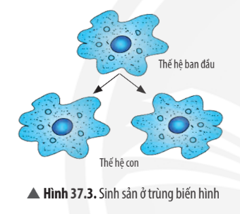
2. Sinh sản vô tính ở sinh vật
a. Khái niệm sinh sản vô tính ở sinh vật
Nhận xét về sinh sản ở trùng biến hình và hoàn thành phiếu học tập sau:
Chỉ có một cá thể tham gia sinh sản.
Số cá thể tham gia sinh sản
Số cá thể con sau sinh sản
Đặc điểm cá thể con
Sau một lần sinh sản có hai cá thể con được tạo thành.
Cá thể con sinh ra giống nhau và giống mẹ.

Slide 8
a. Khái niệm sinh sản vô tính ở sinh vật
Ở trùng biến hình, quá trình sinh sản có sự kết hợp giữa giao tử đực và giao tử cái không?
→Sinh sản vô tính là hình thức sinh sảnkhông có sự kết hợp của giao tử đực và giao tử cái, con sinh ra giống nhau và giống cơ thể mẹ.
Sinh sản của trùng biến hình không có sự kết hợp của giao tử đực và giao tử cái, chỉ có một cơ thể ban đầu phân chia cho hai cơ thể con

Slide 9
2. Sinh sản vô tính ở sinh vật
a. Khái niệm sinh sản vô tính ở sinh vật
- Sinh sản vô tính là hình thức sinh sản không có sự kết hợp của giao tử đực và giao tử cái, con sinh ra giống nhau và giống cơ thể mẹ.

Slide 10
b. Các hình thức sinh sản sinh dưỡng ở thực vật
Quan sát Hình 37.2 và 37.5, hãy hoàn thành bảng sau:
Đại diện | Cây con phát triển từ bộ phận nào của cây?
Cây dâu tây | ?
Cây thuốc bỏng | ?
Cây khoai lang | ?
Cây nghệ | ?
Thân cây (thân bò), trên vị trí thân đã xuất hiện chồi mầm.
Lá: từ lá của cây mẹ xuất hiện các rễ cây con và lá mới.
Rễ (rễ củ): trên mỗi củ khoai lang có nhiều chồi mầm, mỗi chồi mầm đều có khả năng hình thành cây con.
Thân (thân củ): trên mỗi chồi mầm của thân củ nghệ đều có khả năng hình thành nên cây con.

Slide 11
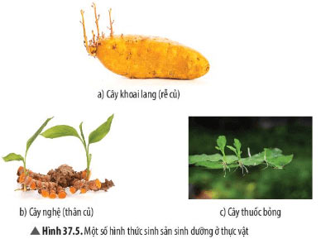
b. Các hình thức sinh sản sinh dưỡng ở thực vật
Em có nhận xét về đặc điểm và số lượng cây con trong Hình 37.5?
Cây con được tạo ra từ các bộ phận như rễ, thân, lá của cây.
Cây con mới hình thành giống với cây ban đầu

Slide 12
Sinh sản sinh dưỡng là gì?
Sinh sản sinh dưỡng là hình thức sinh sản vô tính mà cơ thể mới được hình thành từ một bộ phận (rễ, thân, lá) của cơ thể mẹ.

Slide 13
b. Các hình thức sinh sản sinh dưỡng ở thực vật
- Sinh sản sinh dưỡng là hình thức sinh sản vô tính mà cơ thể mới được hình thành từ một bộ phận (rễ, thân, lá) của cơ thể mẹ.

Slide 14
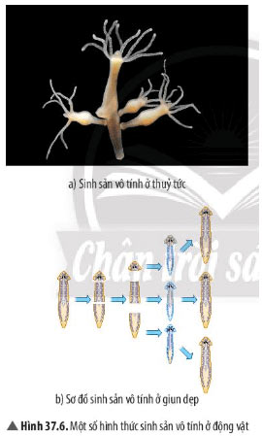
c. Các hình thức sinh sản vô tính ở động vật
9. Quan sát Hình 37.6, hãy mô tả sinh sản vô tính ở thủy tức và giun dẹp. Gọi tên hình thức sinh sản vô tính phù hợp với mỗi loài.
10. Dự đoán đặc điểm cơ thể con so với nhau và so với cơ thể ban đầu.

Slide 15
Đại diện | Mô tả | Tên hình thức sinh sản
Thuỷ tức
Giun dẹp
Trên cơ thể mẹ, mọc ra một chồi. Chồi phát triển hình thành cơ thể mới rời khỏi cơ thể mẹ và sống tự do.
Nảy chồi
Cơ thể ban đầu phân thành những mảnh nhỏ, mỗi mảnh tạo nên một cơ thể mới.
Phân mảnh
→ Các cơ thể con có đặc điểm giống nhau và giống cơ thể ban đầu.

Slide 16
c. Các hình thức sinh sản vô tính ở động vật
- Trong hình thức sinh sản vô tính ở động vật, các cơ thể con có đặc điểm giống nhau và giống cơ thể ban đầu.
- Một số hình thức sinh sản vô tính ở động vật: phân mảnh (tái sinh), mọc chồi.

Slide 17
• Lấy một số ví dụ về hình thức sinh sản vô tính ở sinh vật.
•Vẽ sơ đồ một hình thức sinh sản vô tính và mô tả bằng lời.
+ Ở động vật: phân đôi ở trùng roi, nảy chồi ở thủy tức, phân mảnh ở giun dẹp, trinh sản ở ong,…
+ Ở thực vật: cây thuốc bỏng mọc ra từ lá, mầm khoai tây mọc ra từ củ khoai tây, sinh sản bằng bào tử ở rêu, giâm cành cây mía,…

Slide 18
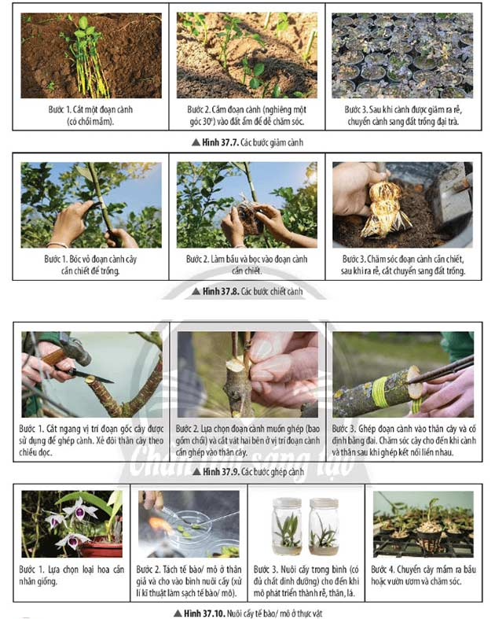
II. SINH SẢN VÔ TÍNH Ở SINH VẬT
4. Một số ứng dụng sinh sản vô tính trong thực tiễn
Quan sát từ Hình 37.7 đến 37.10, đọc đoạn thông tin và nêu một số ứng dụng sinh sản vô tính trong thực tiễn.
→ Ứng dụng sinh sản vô tính trong thực tiễn là:
- Giâm cành: Cắm một đoạn cành (có chồi mầm) vào đất ẩm sẽ tạo thành các cây mới.
- Chiết cành: Bóc vỏ đoạn cành cây cần chiết rồi làm bầu và bọc đoạn cành lại, khi cành ra rễ thì cắt chuyển sang đất trồng.
- Ghép cành: Lấy một bộ phận (mắt, cành) của cây nhân giống gắn lên một cây khác.
- Nuôi cấy tế bào/mô ở thực vật: Nuôi cấy các tế bào, mô hoặc cơ quan thực vật trên môi trường dinh dưỡng thích hợp để tạo thành các cây con.

Slide 19
II. SINH SẢN VÔ TÍNH Ở SINH VẬT
4. Một số ứng dụng sinh sản vô tính trong thực tiễn
Nêu cơ sở khoa học của các hình thức nhân giống vô tính cây trồng.
Dựa trên kết quả của các hình thức sinh sản sinh dưỡng ở thực vật, mỗi cơ quan sinh dưỡng có bao gồm chồi mầm đều có thể phát triển thành cơ thể mới nếu được tách ra trồng riêng.

Slide 20
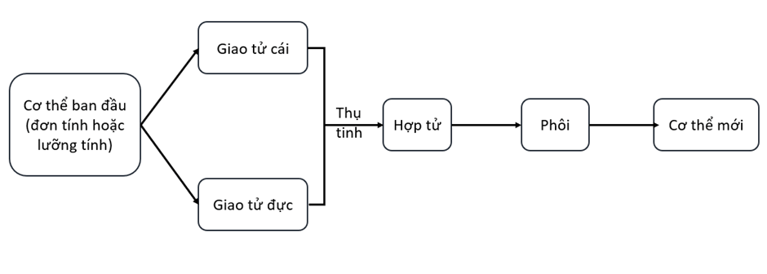
III. SINH SẢN HỮU TÍNH Ở SINH VẬT
1. Khái niệm sinh sản hữu tính
Quan sát Hình 37.11, hãy nhận xét sự hình thành cơ thể mới. Vẽ lại sơ đồ sinh sản hữu tính ở người.
- Cơ thể mới được sinh ra từ sự kết hợp của giao tử đực và giao tử cái.
- Giao tử đực và giao tử cái được sinh ra từ một cơ thể (sinh vật lưỡng tính) hoặc từ hai cơ thể khác nhau (sinh vật đơn tính).

Slide 21

- Sơ đồ sinh sản hữu tính ở người:

Slide 22
III. SINH SẢN HỮU TÍNH Ở SINH VẬT
1. Khái niệm sinh sản hữu tính
→ Khái niệm: Sinh sản hữu tính là hình thức sinh sản có sự kết hợp giữa giao tử đực và giao tử cái tạo thành hợp tử, hợp tử phát triển thành cơ thể mới.

Slide 23
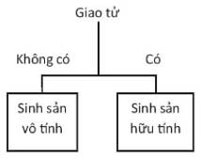
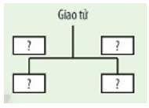
III. SINH SẢN HỮU TÍNH Ở SINH VẬT
1. Khái niệm sinh sản hữu tính
Vẽ và hoàn thành sơ đồ sau để phân biệt sinh sản vô tính và sinh sản hữu tính.

Slide 24
III. SINH SẢN HỮU TÍNH Ở SINH VẬT
1. Khái niệm sinh sản hữu tính
Hãy dự đoán đặc điểm cá thể con được sinh ra từ sinh sản hữu tính.
Cơ thể mới sinh ra là kết quả của sự kết hợp giữa giao tử đực và giao tử cái, do đó, con sinh ra sẽ mang đặc điểm của cả cở thể ban đầu (lưỡng tính) hoặc hai cơ thể đực và cái.

Slide 25
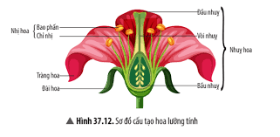
III. SINH SẢN HỮU TÍNH Ở SINH VẬT
2. Sinh sản hữu tính ở thực vật
a) Cơ quan sinh sản của thực vật
Các bộ phận của hoa lưỡng tính trong hình là: đài hoa, tràng hoa (cánh hoa), nhụy hoa (đầu nhụy, vòi nhụy, bầu nhụy), nhị hoa (chỉ nhị, bao phấn).
Quan sát Hình 37.12, nêu các bộ phận của hoa.

Slide 26
III. SINH SẢN HỮU TÍNH Ở SINH VẬT
2. Sinh sản hữu tính ở thực vật
a) Cơ quan sinh sản của thực vật
→ Ở thực vật Hạt kín, hoa là cơ quan sinh sản. Trong đó, nhị là cơ quan sinh sản đực (chứa giao tử đực – hạt phấn), nhụy là cơ quan sinh sản cái (chứa giao tử cái – noãn).

Slide 27
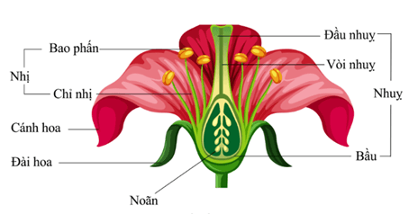
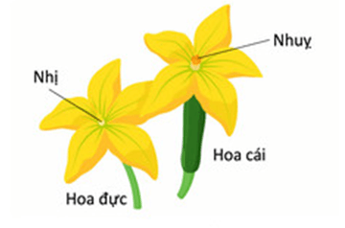
III. SINH SẢN HỮU TÍNH Ở SINH VẬT
2. Sinh sản hữu tính ở thực vật
a) Cơ quan sinh sản của thực vật
Hoa đơn tính
Sơ đồ cấu tạo hoa lưỡng tính
Quan sát Hình 37.13 và 37.14, phân biệt hoa lưỡng tính với hoa đơn tính bằng cách hoàn thành phiếu học tập sau

Slide 28
III. SINH SẢN HỮU TÍNH Ở SINH VẬT
Phân biệt hoa lưỡng tính với hoa đơn tính
https://www.youtube.com/watch?v=L_R_69SOtps
Thành phần | Hoa lưỡng tính | Hoa đơn tính
 |  | Hoa đực | Hoa cái
Nhị hoa
Nhụy hoa
Có
Có
Không có
Có
Không có
Có

Slide 29
III. SINH SẢN HỮU TÍNH Ở SINH VẬT
2. Sinh sản hữu tính ở thực vật
a) Cơ quan sinh sản của thực vật
→ Phân loại: Có hai loại hoa là hoa đơn tính (chỉ có nhị hoặc nhụy) và hoa lưỡng tính (có cả nhị và nhụy).

Slide 30
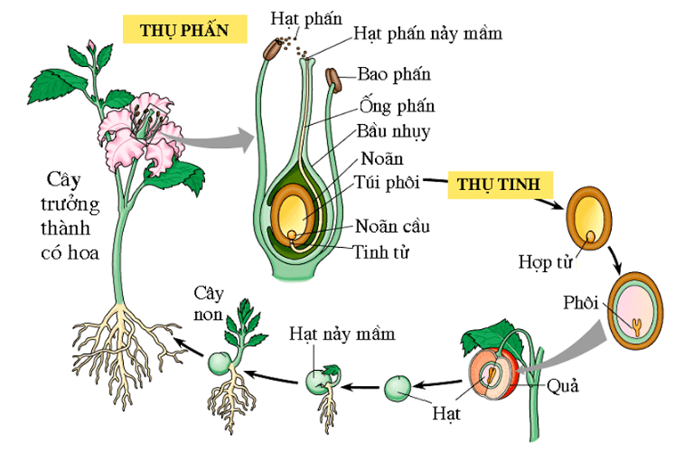
III. SINH SẢN HỮU TÍNH Ở SINH VẬT
2. Sinh sản hữu tính ở thực vật
Quan sát Hình 37.15 và đọc thông tin, hãy mô tả sự thụ phấn và sự thụ tinh bằng cách xác định thứ tự đúng của các sự kiện sau
b) Quá trình sinh sản hữu tính ở thực vật
Các sự kiện trong quá trình thụ phấn và thụ tinh | Thứ tự đúng
Ống phấn tiếp xúc với noãn.
Giao tử đực kết hợp với giao tử cái tạo thành hợp tử.
Hạt phấn rơi vào đầu nhụy và nảy mầm.
Ống phấn mọc dài ra trong vòi nhụy và đi vào bầu nhụy.
Nhụy và nhị cùng chín.
4
5
2
3
1

Slide 31
III. SINH SẢN HỮU TÍNH Ở SINH VẬT
2. Sinh sản hữu tính ở thực vật
b) Quá trình sinh sản hữu tính ở thực vật
→ Quá trình sinh sản hữu tính ở thực vật diễn ra với các sự kiện liên tiếp: sự thụ phấn, thụ tinh, hình thành quả và hạt.
- Thụ phấn là hiện tượng hạt phấn tiếp xúc với đầu nhụy. Có hai hình thức thụ phấn là thụ phấn chéo và tự thụ phấn.
- Thụ tinh là sự kết hợp của giao tử đực với giao tử cái để tạo thành hợp tử.

Slide 32
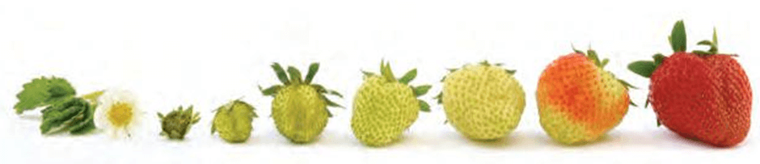
III. SINH SẢN HỮU TÍNH Ở SINH VẬT
2. Sinh sản hữu tính ở thực vật
b) Quá trình sinh sản hữu tính ở thực vật
- Hình thành quả và hạt: Bầu nhụy biến đổi thành quả chứa hạt (do noãn biến đổi thành). Quả lớn lên nhờ sự phân chia của tế bào. Khi quả lớn lên và chuyển từ xanh đến chín, quả có độ cứng, màu sắc, hương vị đặc trưng.

Slide 33
Quả có vai trò gì đối với đời sống của cây và đời sống con người?
- Vai trò của quả đối với đời sống của cây trồng:
+ Quả bảo vệ hạt, bảo vệ phôi giúp đảm bảo duy trì giống cây trồng.
+ Quả góp phần phát tán hạt giúp mở rộng khu phân bố của cây trồng.
- Vai trò của quả đối với đời sống con người: Nhiều loại quả có chứa hàm lượng dinh dưỡng cao, là nguồn cung cấp chất dinh dưỡng quan trọng cho con người. Ví dụ: quả dâu, quả đào, quả ổi, quả mướp, quả bí,…

Slide 34
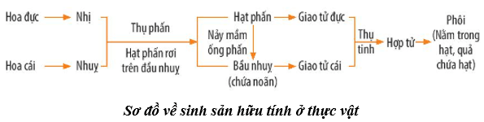
Luyện tập
Vẽ và hoàn thành sơ đồ về sinh sản hữu tính ở thực vật.

Slide 35
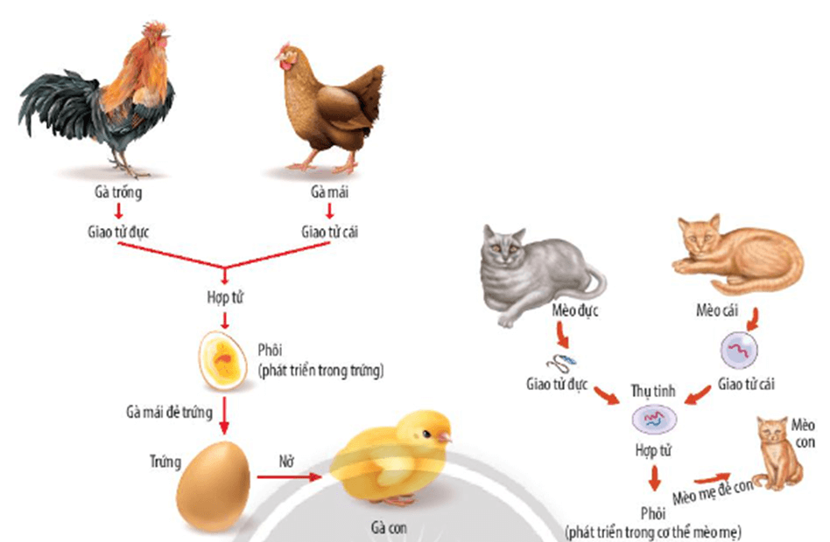
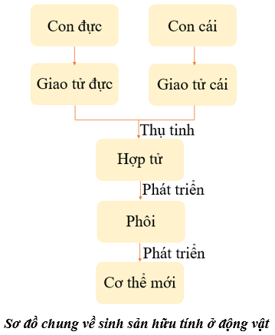
III. SINH SẢN HỮU TÍNH Ở SINH VẬT
3. Sinh sản hữu tính ở động vật
Quan sát Hình 37.17 và 37.18, vẽ sơ đồ chung về sinh sản hữu tính ở động vật.
Sinh sản hữu tính ở gà và mèo

Slide 36
III. SINH SẢN HỮU TÍNH Ở SINH VẬT
3. Sinh sản hữu tính ở động vật
→ Quá trình sinh sản hữu tính ở động vật gồm 3 giai đoạn:
+ Hình thành giao tử đực (tinh trùng) và giao tử cái (trứng);
+ Thụ tinh tạo thành hợp tử;
+ Phát triển phôi và hình thành cơ thể mới.

Slide 37
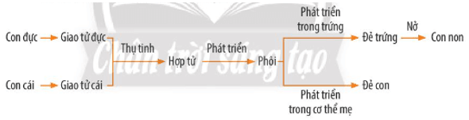
Nêu một số hình thức sinh sản hữu tính ở động vật. Vẽ sơ đồ phân biệt các hình thức sinh sản đó.
- Một số hình thức sinh sản hữu tính ở động vât: Đẻ trứng và đẻ con.
- Sơ đồ phân biệt hình thức đẻ trứng và đẻ con:

Slide 38
Dự đoán đặc điểm con sinh ra. Theo em, đặc điểm này có ý nghĩa gì đối với sinh vật?
- Trong hình thức sinh sản hữu tính, con sinh ra mang đặc điểm của cả bố và mẹ.
- Ý nghĩa: Nhờ đặc điểm trên, sinh sản hữu tính giúp kết hợp được các đặc tính tốt của bố mẹ và thích nghi hơn với các điều kiện môi trường.

Slide 39
III. SINH SẢN HỮU TÍNH Ở SINH VẬT
3. Sinh sản hữu tính ở động vật
→ Sinh sản hữu tính giúp kết hợp được các đặc tính tốt của bố mẹ và thích nghi hơn với các điều kiện môi trường luôn thay đổi.

Slide 40
Luyện tập
• Hãy kể tên vật nuôi có hình thức sinh sản hữu tính là đẻ con hoặc đẻ trứng.
• Nêu vai trò của sinh sản hữu tính đối với sinh vật và trong thực tiễn.

Slide 41
Theo em, sinh sản hữu tính có những ưu điểm nào? Con người đã ứng dụng sinh sản hữu tính trong thực tiễn nhằm mục đích gì?
Theo em, sinh sản hữu tính có những ưu điểm nào? Con người đã ứng dụng sinh sản hữu tính trong thực tiễn nhằm mục đích gì?
Theo em, sinh sản hữu tính có những ưu điểm nào? Con người đã ứng dụng sinh sản hữu tính trong thực tiễn nhằm mục đích gì?
III. SINH SẢN HỮU TÍNH Ở SINH VẬT
4. Một số ứng dụng sinh sản hữu tính ở sinh vật
Theo em, sinh sản hữu tính có những ưu điểm nào? Con người đã ứng dụng sinh sản hữu tính trong thực tiễn nhằm mục đích gì?
→ Ứng dụng sinh sản hữu tính trong thực tiễn: Tạo ra các giống vật nuôi và cây trồng mới cho năng suất cao, chất lượng tốt, thích nghi tốt với điều kiện môi trường và đáp ứng nhu cầu của con người.
- Ví dụ:
+ Lai tạo lợn có tỉ lệ thịt nạc cao và nhanh lớn.
+ Thụ phấn nhân tạo bằng cách lấy nhị của hoa này đưa vào đầu nhụy của hoa cùng loài nhằm đảm bảo sự tạo quả cho các loài cây bí ngô, dưa chuột, mướp,…
- Ưu điểm của sinh sản hữu tính: Kết hợp được các đặc tính tốt có ở cả cơ thể đực và cơ thể cái, đảm bảo sức sống của cơ thể con tốt, thích nghi được với các điều kiện môi trường khác nhau.
- Mục đích của ứng dụng sinh sản hữu tính trong thực tiễn: Tạo ra các giống vật nuôi, cây trồng theo nhu cầu như có sức sống tốt hơn, năng suất cao hơn,…

Slide 42
VIDEO TÔNG KẾT

Slide 43
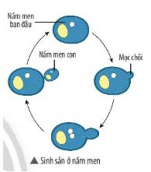
LUYỆN TẬP
Bài 1
Quan sát hình bên:
a) Nêu hình thức sinh sản ở nấm men.
b) Mô tả bằng lời sự sinh sản của nấm men.
c) Nêu đặc điểm của nấm men con mới được hình thành.
a) Hình thức sinh sản của nấm men trong hình: mọc chồi.
b) Mô tả bằng lời sự sinh sản của nấm men: Cơ thể nấm ban đầu → Hình thành chồi (chưa có nhân) → Phân chia nhân và tế bào chất → Chồi con hình thành trên cơ thể ban đầu (có đầy đủ màng tế bào, tế bào chất và nhân) → nấm men con.
c) Đặc điểm của nấm men con mới được hình thành: Nấm men con mọc chồi ngay trên cơ thể ban đầu và không tách khỏi cơ thể mẹ.

Slide 44
LUYỆN TẬP
Bài 2
Lựa chọn đáp án đúng về quá trình sinh sản hữu tính ở thực vật.
A. Hình thành giao tử đực và giao tử cái – Thụ phấn – Thụ tinh – Kết hạt, tạo quả.
B. Hình thành giao tử đực và giao tử cái – Thụ tinh – Thụ phấn – Kết hạt, tạo quả.
C. Hình thành giao tử đực và giao tử cái – Thụ phấn – Kết hạt, tạo quả – Thụ tinh.
D. Hình thành giao tử đực và giao tử cái – Kết hạt, tạo quả - Thụ phấn – Thụ tinh.
A. Hình thành giao tử đực và giao tử cái – Thụ phấn – Thụ tinh – Kết hạt, tạo quả.

Slide 45
LUYỆN TẬP
Bài 3
Hoàn thành các đoạn thông tin sau bằng cách sử dụng các từ gợi ý: sự thụ tinh, hoa lưỡng tính, hoa đơn tính, sinh sản sinh dưỡng, sự thụ phấn.
a) Sự hình thành các cá thể mới từ cơ quan sinh dưỡng của mẹ được gọi là …(1)…
b) Hoa có bộ phận sinh sản đực hoặc cái. Một bông hoa như vậy được gọi là …(2)…
c) Sự chuyển hạt phấn đến đầu nhụy của hoa trên cùng một cây hoặc trên một cây hoa khác cùng loài được gọi là …(3)…
d) Sự kết hợp của giao tử đực và cái được gọi là …(4)…
sinh sản sinh dưỡng
hoa đơn tính
sự thụ phấn
sự thụ tinh

Slide 46
LUYỆN TẬP
Bài 4
Nêu sự khác biệt giữa sinh sản vô tính và sinh sản hữu tính ở thực vật bằng cách hoàn thành bảng sau:
Đặc điểm | Sinh sản vô tính | Sính sản hữu tính
Giao tử tham gia sinh sản | ? | ?
Cơ quan sinh sản | ? | ?
Đặc điểm cây con hình thành | ? | ?
Ví dụ | ? | ?
Không có.
Giao tử đực và giao tử cái.
Sinh sản bằng bào tử và sinh sản sinh dưỡng (rễ, thân, lá).
Hoa.
Cây con sinh ra giống nhau và giống cây ban đầu.
Tạo ra những cây con mới đa dạng, kết hợp được các đặc tính tốt của cây bố và mẹ.
Đoạn thân, củ của cây khoai lang cho cây mới.
Hạt của cây mướp mọc lên cây mướp mới.

Slide 47
LUYỆN TẬP
Bài 5
Hãy nêu những phương pháp nhân giống vô tính ở thực vật trong thực tiễn và cho ví dụ.
- Phương pháp giâm cành: cắt một đoạn thân, cành, lá, rễ hoặc ngọn cây cắm hoặc vùi vào đất. Ví dụ như xương rồng, hoa hồng, rau muống, rau ngót,…
- Phương pháp chiết cành: lấy đất bọc xung quanh một đoạn thân hay cành đã bóc bỏ lớp vỏ. Khi chỗ đó mọc rễ sẽ cắt rời cành đem đi trồng. Ví dụ: bưởi, chanh, cam,…
- Phương pháp ghép cành: Lấy một đoạn thân, cành hay chồi của cây này ghép lên thân hay gốc của cây khác sao cho ăn khớp với nhau. Ví dụ: Ghép mắt táo, ghép cành hoa hồng Pháp và gốc thân cây tầm xuân,…
- Nuôi cấy tế bào và mô thực vật: Lấy các tế bào từ các phần khác nhau của cơ thể thực vật nuôi trong môi trường dinh dưỡng thích hợp để tạo nên cây con hoàn chỉnh. Ví dụ: chuối, hoa lan, sâm Ngọc Linh,…

Slide 48

THANK YOU!

